Slide 1
宣講人：
車輛在號誌化路口的路權
汽機車路權篇

Slide 2
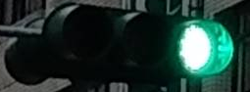
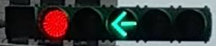
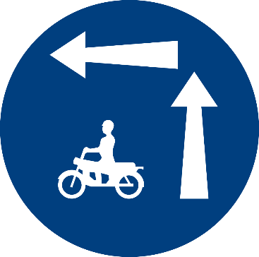
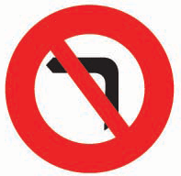
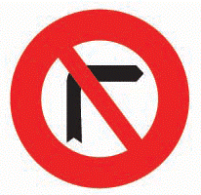
號誌化路口常見的號誌和標誌
  「圓形綠燈」和「箭頭指向綠燈」
  機慢車兩段左轉標誌
  「禁止左轉」標誌和「禁止右轉」標誌

Slide 3
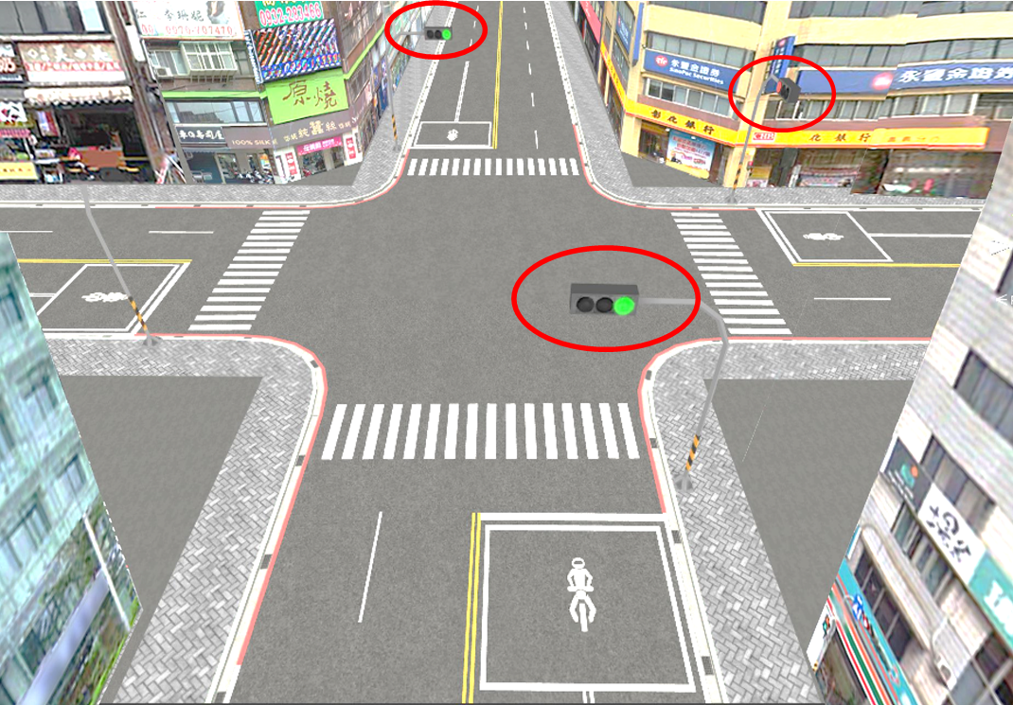

號誌化路口即是有紅綠燈的路口
路口各行向都有紅綠燈，車輛穿越路口應依燈號及標誌指示。

Slide 4
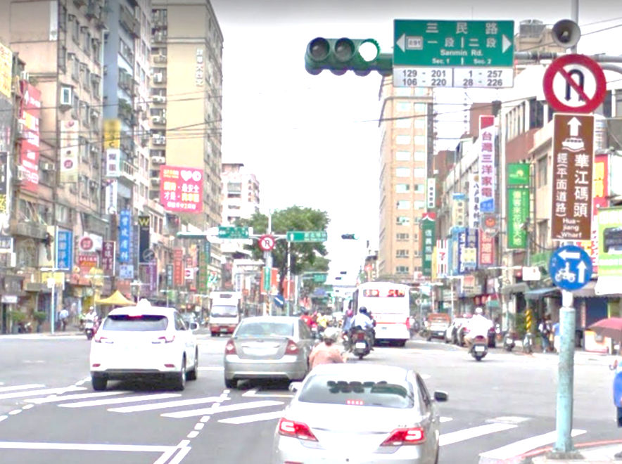


機慢車兩段式左轉標誌意義
若路口設有機慢車兩段式左轉標誌，機車應遵守兩段式左轉規定，
另自行車是慢車，自行車騎士看到此標誌也應遵守兩段式左轉規定。

Slide 5


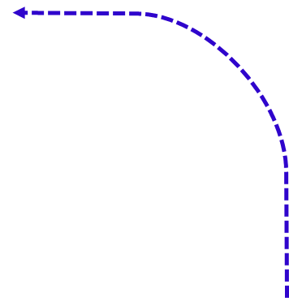




機車如果未遵守兩段式左轉規定，直接左轉…
車輛紅燈
機車會與同向和對向直行車
產生衝突，如發生交通事故，
未依規定兩段式左轉的機車騎
士應負事故大部分責任!
車輛綠燈
車輛綠燈
車輛紅燈

Slide 6

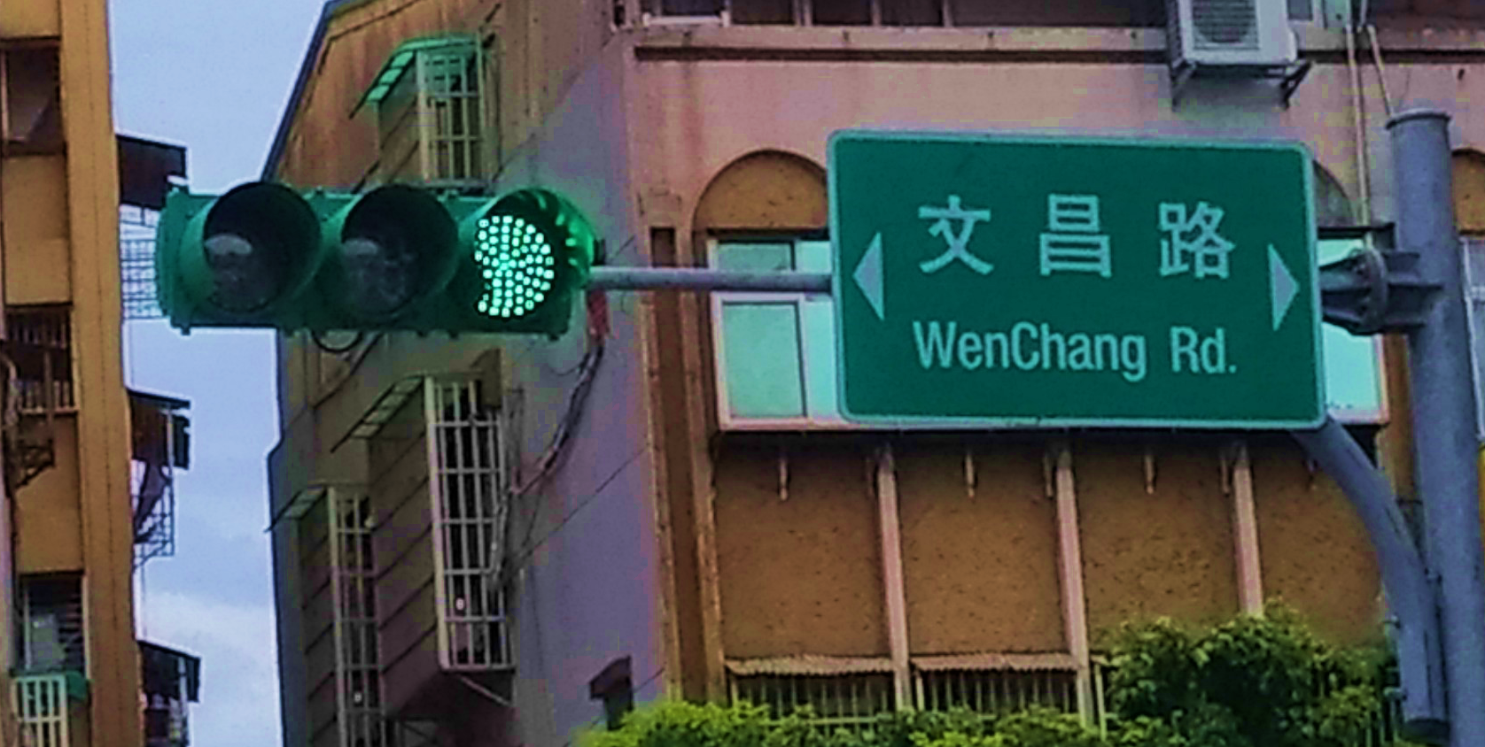
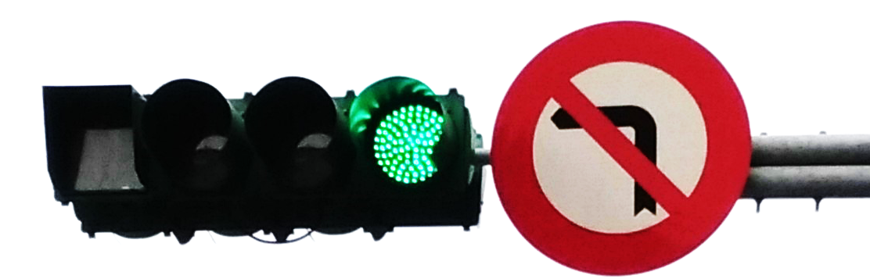
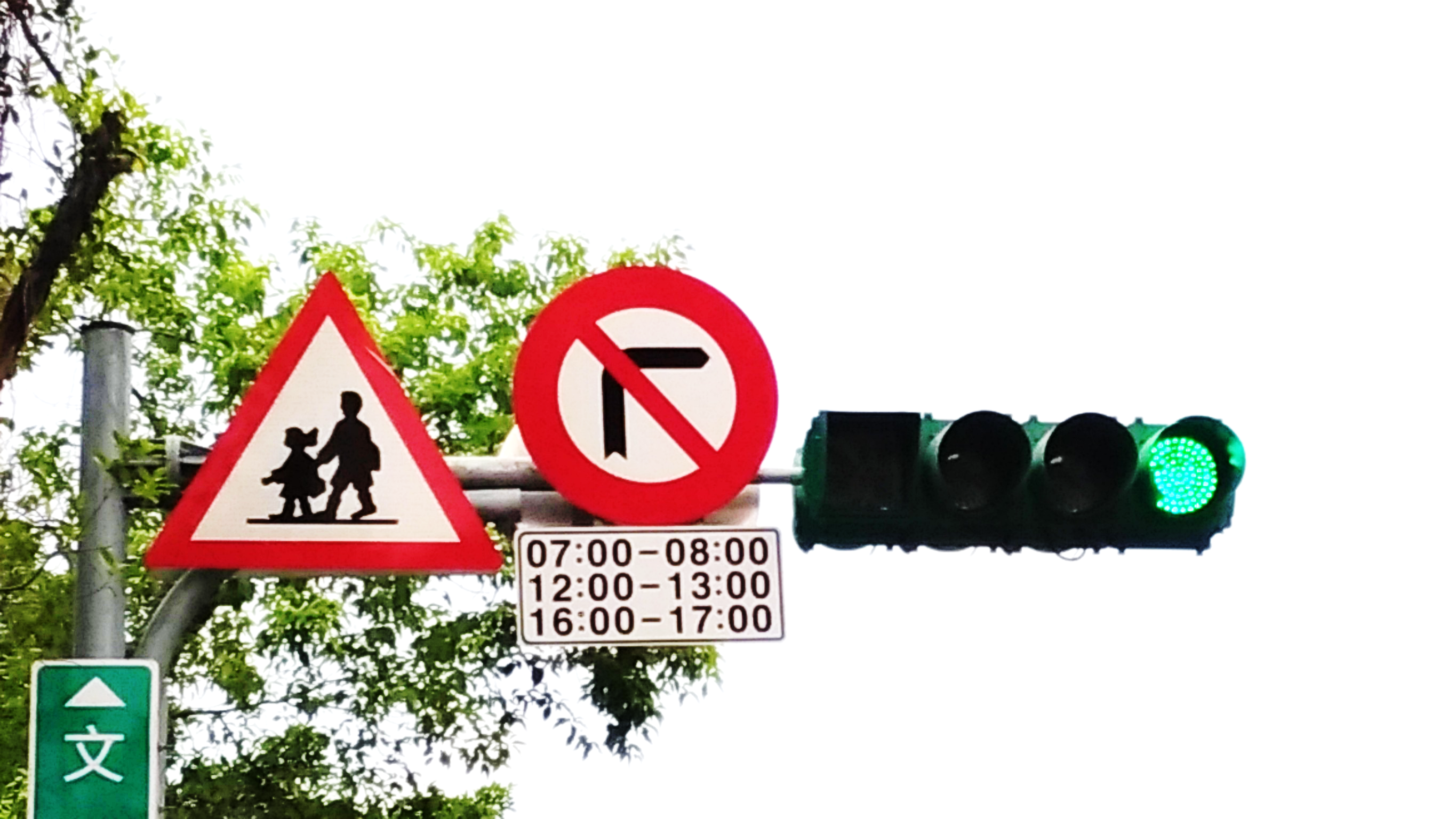
看到圓形綠燈號誌可以怎麼走？
圓形綠燈亮：可以左轉、直行、右轉。
若另有禁止左轉或禁止右轉標誌，則應依標誌指示。
  圓形綠燈亮，且有禁止左轉標誌：不能左轉，只可右轉、直行。
  圓形綠燈亮，且有禁止右轉標誌：不能右轉，只可左轉、直行。

Slide 7
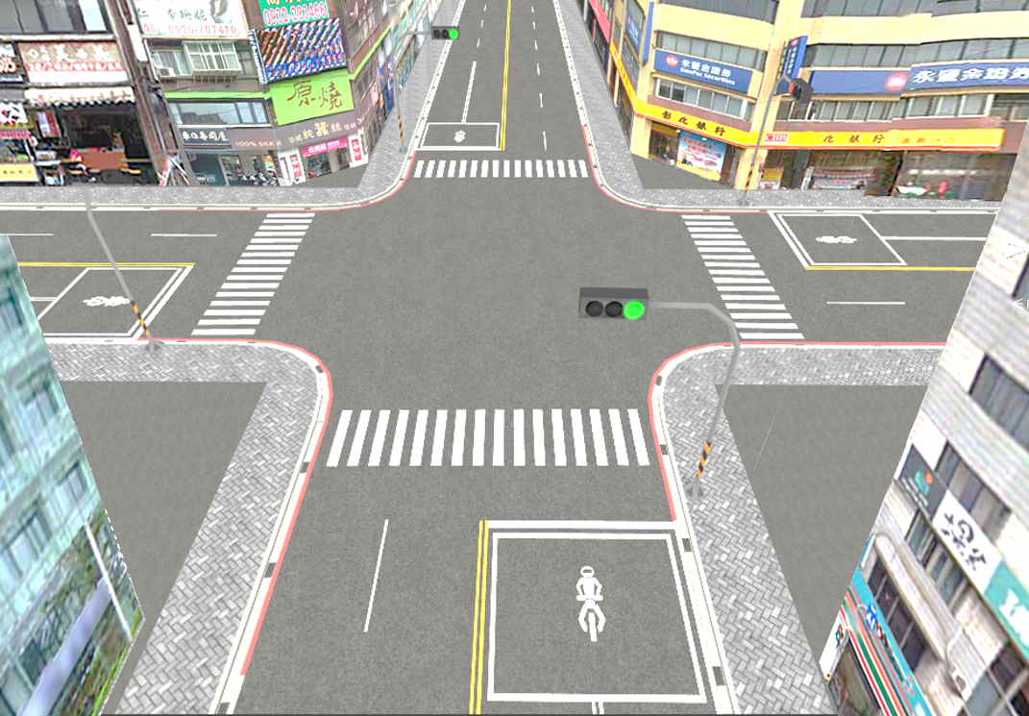






雙方都是「圓形綠燈」時相，誰有優先路權？
誰可以先通過路口呢？
  行向:
  Ａ是左轉車，
  Ｂ是直行車。
答案：Ｂ車
左轉彎的Ａ車應讓直行的Ｂ車先行。

Slide 8

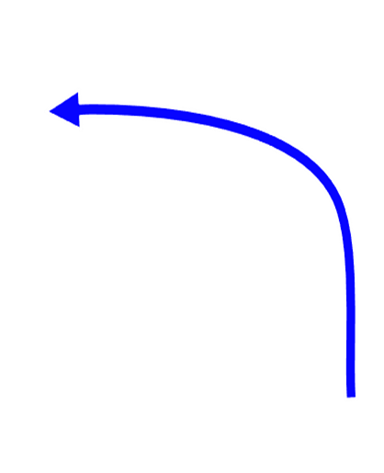


問題：請想想…誰有優先路權？
誰可以先通過路口呢？
  行向:
  Ａ是直行車，
  Ｂ是左轉車。
  號誌情形:
  兩車皆為「圓形綠燈」！
答案：Ａ車
左轉彎的Ｂ車應讓直行的Ａ車先行。

Slide 9
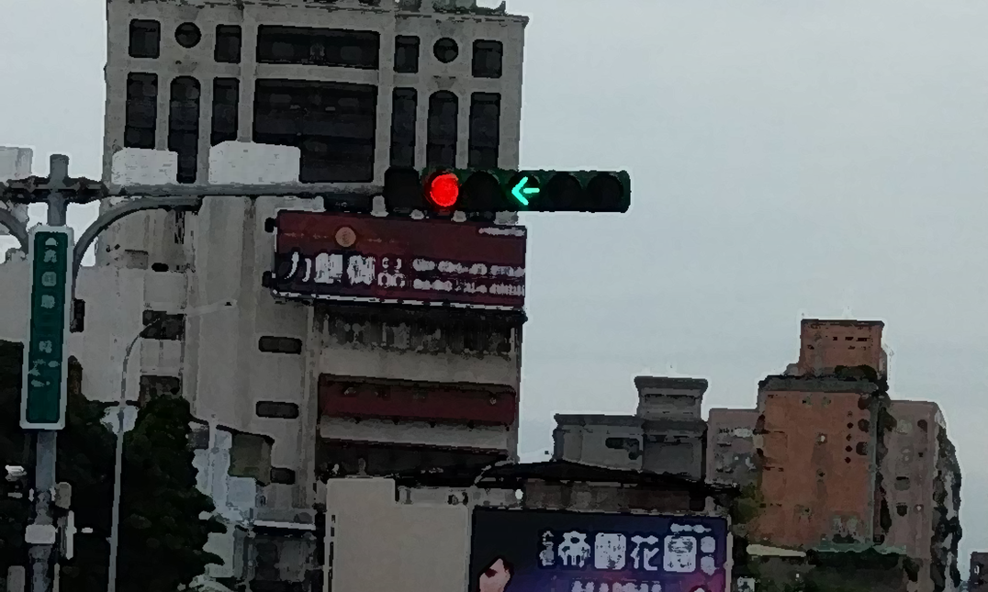
這個號誌的「箭頭指向綠燈」意義為何？
只有左轉行向是綠燈，直行和右轉行向視為紅燈。
這是左轉專用時相，車輛只能左轉，不能直行，也不能右轉。

Slide 10
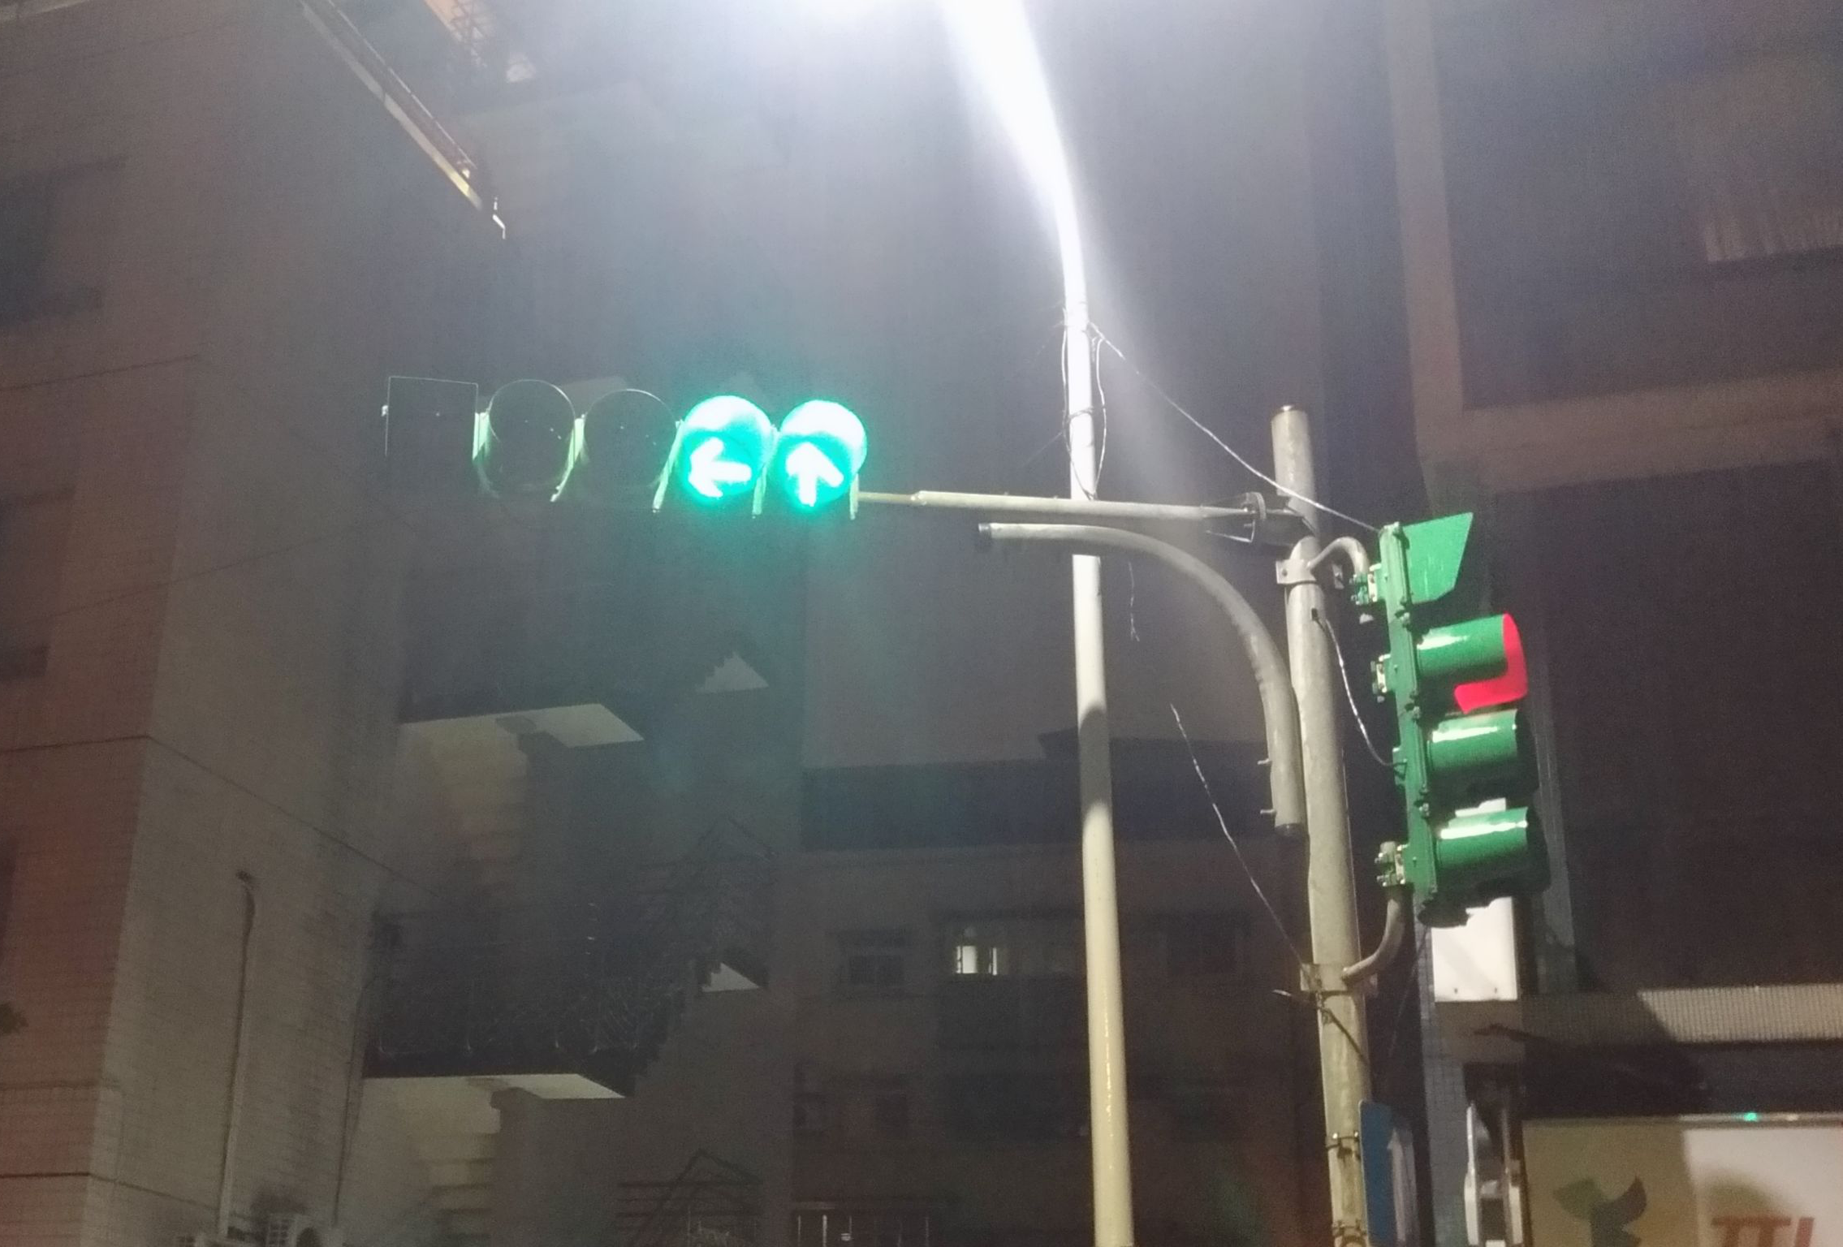
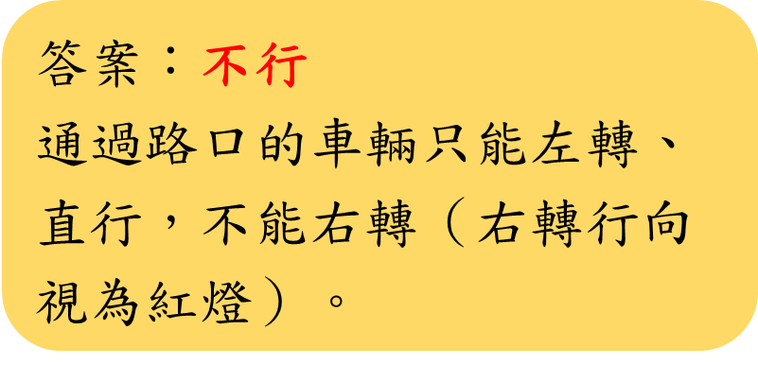

駕駛看到這個號誌，他可以右轉嗎？

Slide 11
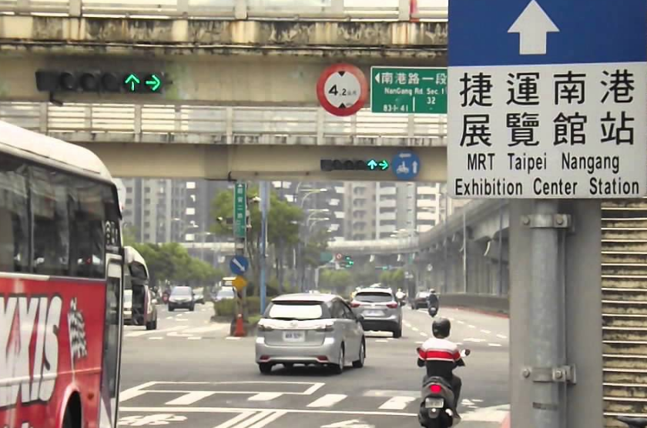
問題：駕駛看到這個號誌，他可以左轉嗎？
答案：不行
通過路口的車輛只能直行、右轉，不能左轉（左轉行向視為紅燈）。

Slide 12


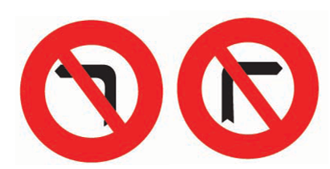
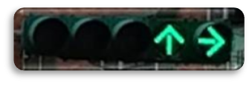
再次叮嚀……
號誌化路口為有紅綠燈的路口，應依據號誌燈號及標誌指示通行：
  若為「圓形綠燈」 ，車輛可左轉、直行和右轉；
    若另有機慢車兩段式左轉標誌 ，機車應依兩段式左轉規定通行。
    若另有禁止左轉標誌 ，汽機車不能左轉。
    若另有禁止右轉標誌 ，汽機車不能右轉。
  當直行車和轉彎車都有路權時，應遵守轉彎車讓直行車先行規定。
  若為「箭頭指向綠燈」 ，只有「指向箭頭」的方向是綠燈，其他方向為紅燈，禁止通行（如：上圖燈號是禁止左轉）。

Slide 13
大家來想想……

Slide 14
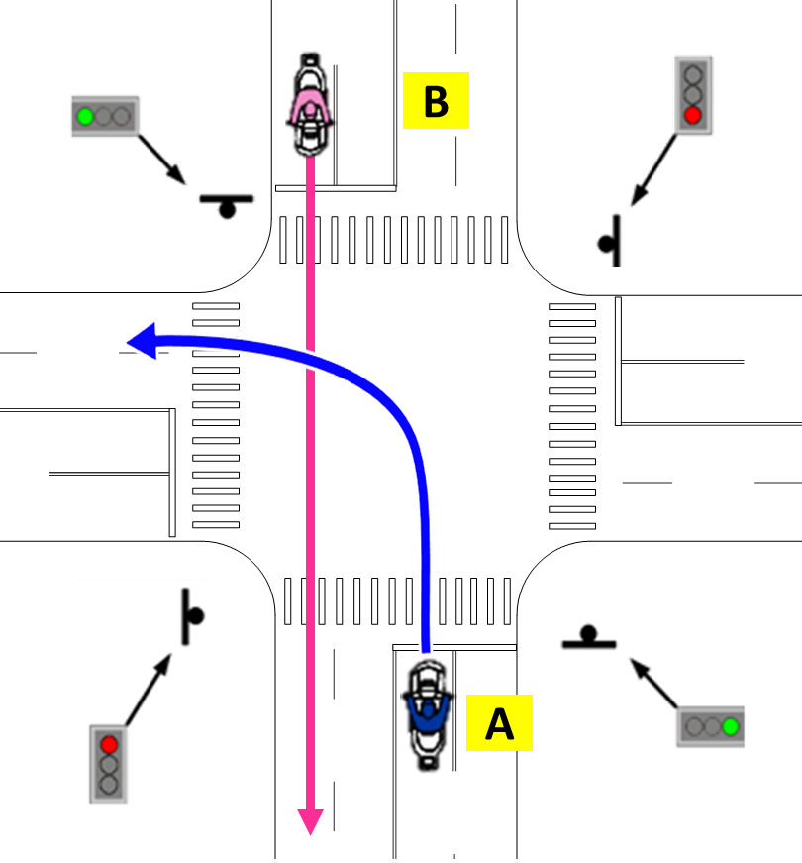
1.哪一位機車騎士可以先通過路口？
(1)Ａ騎士
(2)Ｂ騎士
(3)我不知道

Slide 15


2.機車騎士要左轉，他在路口看到 ，他應該…
(1)兩段式左轉
(2)直接左轉
(3)都可以
(4)我不知道
車輛紅燈
車輛紅燈
車輛綠燈
目標機車

Slide 16
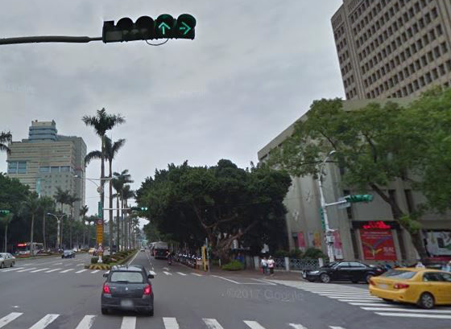
3.駕駛看到這個號誌，他可以怎麼走？（可複選）
(1)左轉
(2)右轉
(3)直行
(4)我不知道

Slide 17
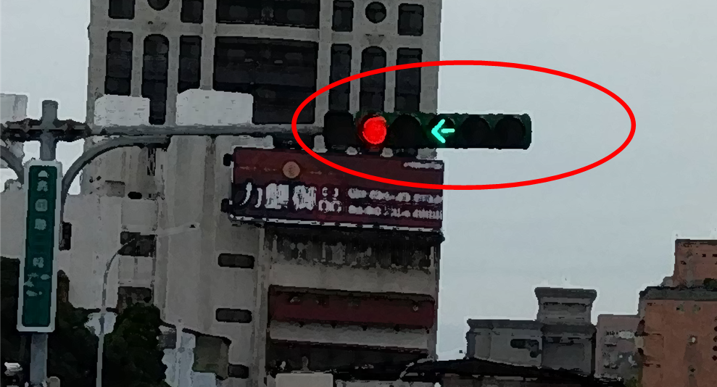
4.駕駛看到這個號誌，他可以右轉嗎？
(1)可以
(2)不可以
(3)我不知道

Slide 18
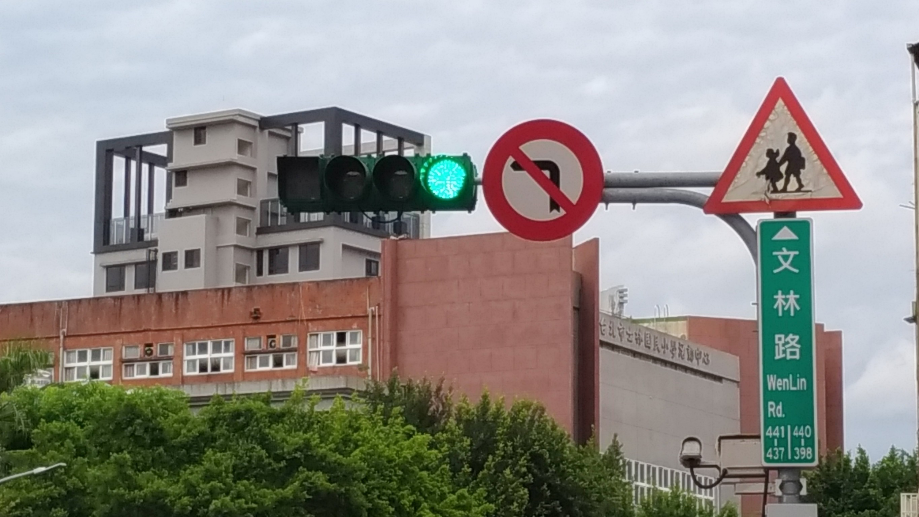
5.駕駛看到下圖的號誌和標誌，他可以左轉嗎？
(1)可以
(2)不可以
(3)我不知道

